Slide 1
Monikolliset substantiivit
New Insights
Module 3 Grammar

Slide 2
Substantiivit
Monikolliset substantiivit
Yksikölliset substantiivit
Jos substantiivilla on sekä yksikkö että monikko, substantiivia edeltää yksikössä epämääräinen artikkeli a tai an
a dog, a person, a picture, a feeling
Ainesanat tai elämyksiä kuvaavat sanat ovat monikottomia
Niiden edessä ei käytetä artikkeleita a tai an
love, friendship, loyalty, laughter

Slide 3
Substantiivit
The owner of the dog had long, red hair. (hiukset)
I found a hair in my breakfast cereal. (hius)
We couldn't find an empty space in the parking lot. (ruutu)
Is there space for one more? (tilaa)
They love coffee. (kahvia)
Steve bought me a coffee. (kahviannos)
Jotkut substantiivit voivat olla sekä monikollisia että monikottomia, mutta niillä on eri merkitys.

Slide 4
Practise. Is the underlined word countable or uncountable?
All the children fell asleep at 10 pm.
Countable
2. Be careful when diving in shallow water.
Uncountable
3. The parade had fire trucks and police cars.
Countable
4. I use real butter in the cookies I bake.
Uncountable

Slide 5
Practise. Is the underlined word countable or uncountable?
5. Most kids like porridge, but Joey hates it.
Uncountable
6. Most pottery is made of clay.
Uncountable
7. There was a lot of rubbish in the streets.
Uncountable
8. Is this all of your tennis equipment?
Uncountable

Slide 6
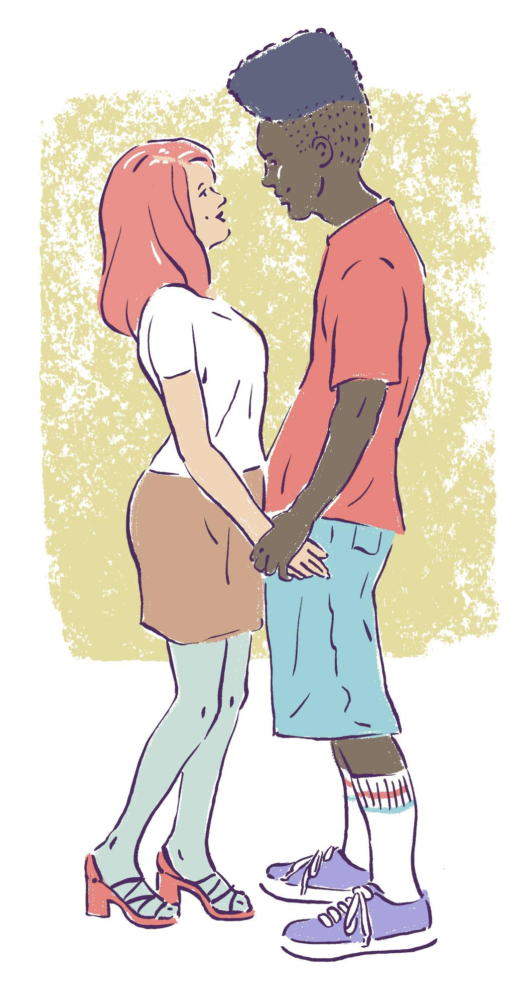
Monikon muodostus
a dog
a feeling
an animal
a cupcake
Monikon pääte on tavallisesti -s.
dogs
feelings
animals
cupcakes

Slide 7
Monikon muodostus
a circus
a wish
a church
a quiz
a box
Jos sana päättyy kirjaimiin -s, -sh, -ch, -z tai -x eli s-äänteeseen, monikon pääte on -es.
circuses
wishes
churches
quizzes
boxes

Slide 8
Monikon muodostus
a baby
a community
a survey
a highway
Konsonantin jälkeinen y-kirjain muuttuu i:ksi ja monikon pääte on -es.
Vokaali + y ei aiheuta oikeinkirjoitusmuutoksia.
babies
communities
surveys
highways

Slide 9
Monikon muodostus
studios
photos
a studio
a photo
Yleensä o-loppuisten substantiivien monikon pääte on -s, varsinkin jos sana on lainasana tai lyhennetty muoto.
a potato
an echo
Kuitenkin monilla tavallisilla o-päätteisillä sanoilla monikon pääte on -es.
potatoes
echoes

Slide 10
Monikon muodostus
a half
a life
a thief
Useimmiten -f/-fe loppuisten sanojen monikkomuoto on -ves.
a chef
a safe
On myös -f/-fe päätteisiä substantiiveja, joiden monikkona on -s.
halves
lives
thieves
chefs
safes

Slide 11
Practise. Say the plural forms of the following nouns.
a kiss
a blade
a berry
a toothbrush
a casino
an embryo
a tuxedo
a hero
a family
a journey
kisses
blades
berries
toothbrushes
casinos
embryos
tuxedos/tuxedoes
heroes
families
journeys
11. a leaf
12. a bus
13. a roof
14. a cliff
15. a sketch
16. a loaf
17. a chief
18. a half
leaves
buses
roofs
cliffs
sketches
loaves
chiefs
halves

Slide 12
Epäsäännöllisiä monikkomuotoja
Men and women have from 28 to 32 teeth (with or without wisdom teeth) regardless of their sex.
The great philosopher Aristotle, however, believed that a man has more teeth than a woman. Didn't he ever count them himself?
Joistakin substantiiveista monikkomuoto muodostetaan vokaalin muutoksella. (esimerkiksi a man – men, a woman – women, a tooth – teeth)

Slide 13
Epäsäännöllisiä monikkomuotoja
Children like kittens but not so often oxen.
Joillakin substantiiveilla monikon pääte on -en: a child – children, an ox – oxen

Slide 14
Epäsäännöllisiä monikkomuotoja
During our visit to northern Finland we saw moose and reindeer and caught trout, perch and pike.
Is it bad to catch and release fish?
Joillakin eläimiä tarkoittavilla substantiiveilla monikko on päätteetön (esimerkiksi a moose – moose, a reindeer – reindeer, a trout – trout, a perch – perch, a pike – pike, a fish – fish)

Slide 15
Epäsäännöllisiä monikkomuotoja
I didn't like my summer job. It was just a means to an end.
Scientific information is conveyed by many means.
The Chinese have made a breakthrough in this field.
Analyses are published in seminars and journals.
Joillakin sanoilla yksikkö ja monikko ovat samanlaiset (esimerkiksi a means – means, a Chinese – Chinese.)
Vierasperäisillä sanoilla on varsinkin tieteellisessä kielessä alkuperäiskielen monikko (esimerkiksi an analysis – analyses)

Slide 16
Practise. Say the plural forms of the following nouns.
a goose
a foot
a child
a deer
a series
a crossroads
a Portuguese
an analysis
a criterion
a basis
11. a crisis
12. a sheep
13. a headquarters
14. a phenomenon

Slide 17
Practise. Say the plural forms of the following nouns.
a goose
a foot
a child
a deer
a series
a crossroads
a Portuguese
an analysis
a criterion
a basis
geese
feet
children
deer
series
crossroads
Portuguese
analyses
criteria
bases
11. a crisis
12. a sheep
13. a headquarters
14. a phenomenon
crises
sheep
headquarters
phenomena

Slide 18
Erikoistapauksia
Many people never do any exercise these days.
Indigenous peoples are ethnic groups native to a particular place.
The police interviewed all persons of interest.
When did humans first start to wear clothes?
What was your favourite garment as a child?
Huomaa seuraavat tapaukset: a person – people, a people – peoples, a garment / a piece of clothing – clothes
Monikkomuoto persons kuuluu lähinnä lakikieleen.

Slide 19
Practise.
Kuka oli ensimmäinen ihminen avaruudessa?
Who was the first person / human / human being in space?
2. Onko Euroopassa muita alkuperäiskansoja kuin saamelaiset?
Are there other indigenous peoples in Europe than the Sámi?
3. Laita nämä vaatteet kuivausrumpuun.
Put these clothes in the dryer.
4. Välitätkö siitä kuinka vaate istuu sinulle?
Do you care / mind how a garment / a piece of clothing fits you?

